Slide 1
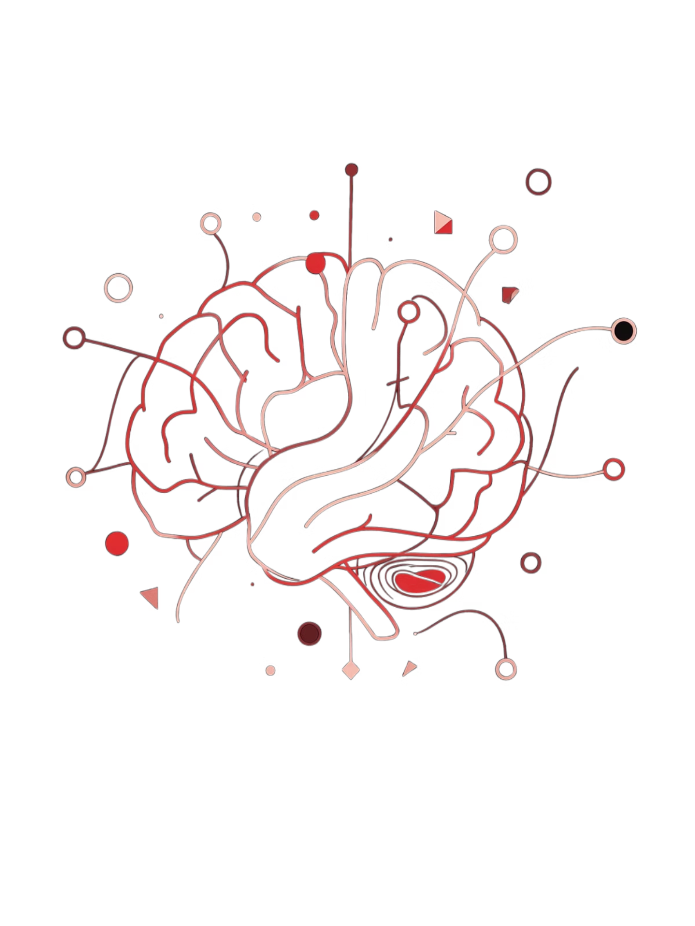

Detekcia Parkinsonovej choroby z reči
Problém doménovej zmeny a metódy adaptácie
Merateľné príznaky v hlase
Trénovacia doména
Parkinsonova choroba mení hlas — spomaľuje reč, znižuje presnosť artikulácie. Tieto vlastnosti vieme merať priamo z nahrávky, bez špeciálnych klinických prístrojov.
Rečová úloha A
napr. samohlásky
Doménová zmena (domain shift)
Model natrénovaný na jednej rečovej úlohe (napr. samohlásky) generalizuje zle na inú úlohu (napr. DDK, čítaný text) — toto je kľúčový problém doménovej zmeny.
domain
shift
Cieľ práce
Testovacia doména
Implementovať a kvantitatívne porovnať metódy doménovej adaptácie v patient-wise nastavení. V tejto verzii je doména rečová úloha v PC-GITA, nie samostatná databáza.
Rečová úloha B
napr. DDK, text

Slide 2
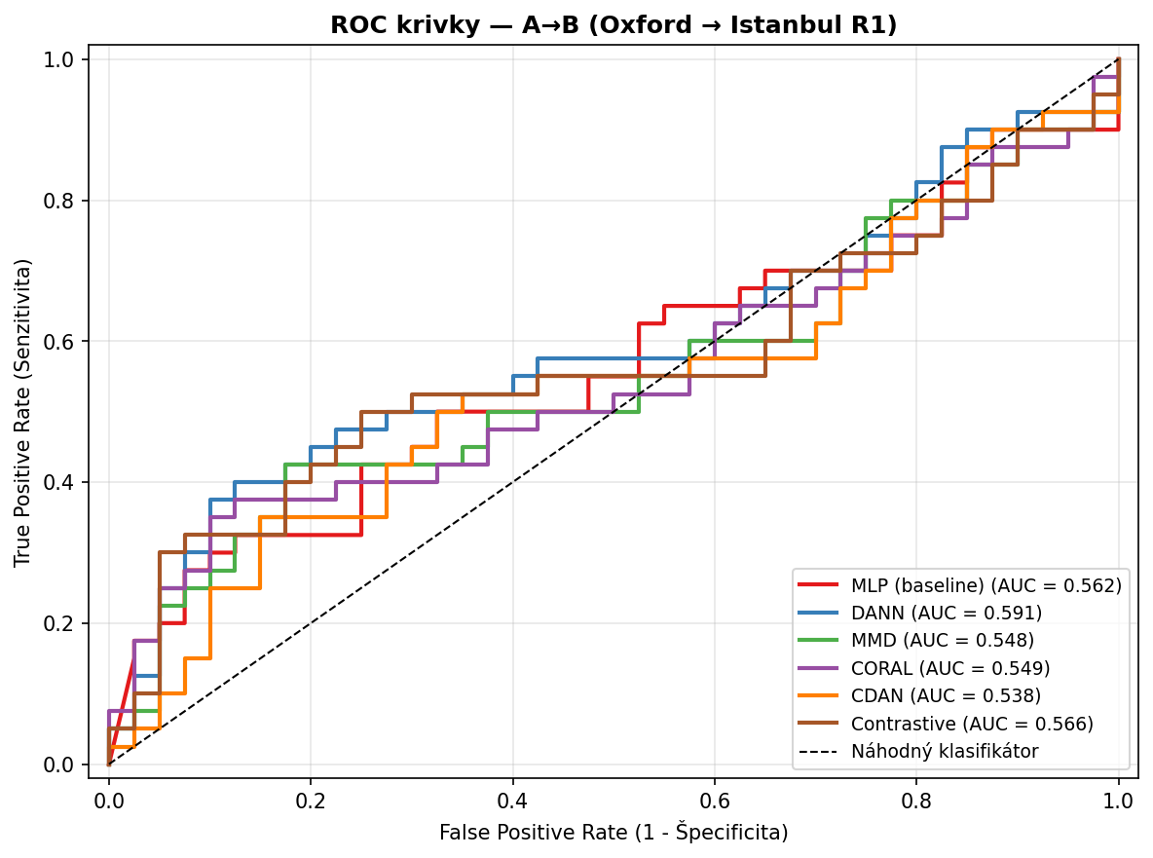
Scope voči zadaniu
ČO SME UROBILI
Zadanie požadovalo samostatné databázy ako domény. V tejto verzii sú domény definované užšie: ako rečové úlohy v rámci PC-GITA.
Toto treba pri obhajobe povedať priamo: výsledky sú kontrolovaný cross-task benchmark, nie plný PC-GITA/Neurovoz/PDITA experiment. Sila práce je systematické porovnanie DA techník pri patient-wise protokole.
Výsledok:
Datasety obsahujú príznaky s rovnakými názvami, ale extrahované rôznymi algoritmami.
Výsledkom sú fyzikálne nekompatibilné hodnoty.
Príklad — jitter_rel (miera nepravidelnosti kmitania hlasiviek):
Oxford: 0.002 – 0.033 | Istanbul: 0.148 – 6.838
Toto nie je problém škálovania, ktorý by normalizácia vyriešila. Normalizácia zrovná číselné rozsahy, ale nemôže zrovnať to, že algoritmy merali fyzikálne rôzne veci. A práve to potvrdzujú výsledky.
Všetky metódy vrátane DANN, MMD aj CORAL skončili na AUC 0.54 – 0.59, teda na úrovni náhodného hádania

Slide 3

PC-GITA
Čo je PC-GITA
Definované domény
Prečo sme ho zvolili
50 pacientov s Parkinsonovou chorobou a
50 zdravých kontrol.
Doména = rečová úloha v PC-GITA
Surové WAV audio - príznaky extrahujeme
sami jedným kódom
Tréning na samohláskach → test na
monológu = cross-domain
Rovnaký algoritmus pre každý súbor,
jednotná definícia príznakov
Každý subjekt nahrával sedem rôznych
rečových úloh:
predlžované samohlásky,
DDK (rýchle opakovanie slabík),
slová,
vety,
čítaný text a
spontánny monológ.
Celkovo 4 745 WAV súborov.
Domain shift vzniká len z charakteru úlohy,
nie z iného zariadenia
Kontrolované nastavenie: vieme presne
čo a ako meriame
Evaluačný protokol
Každý pacient je buď v trénovacej alebo v testovacej množine — nikdy v oboch
Model počas trénovania nevidí žiadne labely z cieľovej domény
Výsledky meriame cez AUC, F1-skóre, senzitivitu a špecificitu

Slide 4
Pipeline a metódy
Ako z WAV vzniknú čísla
Porovnávané metódy
Záznam reči nemôžeme dať priamo modelu. Najskôr ho rozrežeme na krátke okná po 25 milisekúnd, lebo v takom okne sa hlas správa rovnomerne.
Kategória
Metóda
Princíp adaptácie
Baseline [11]
LogReg [5], SVM [6],
ExtraTrees [7], MLP [8]
Klasické modely natrénujeme len na zdrojovej úlohe a hneď ich testujeme na cieľovej, bez akejkoľvek úpravy. Výsledok je naša porovnávacia hodnota - každá DA metóda sa meria oproti tomuto baseline.
47 príznakov: MFCC štatistiky, energia/RMS, ZCR, spektrálny centroid, bandwidth, rolloff, flatness, entropy, flux, dominantná frekvencia, voiced/silence ratio.
Spolu dostaneme jeden vektor 47 čísel na pacienta a úlohu. To je vstup pre klasické modely - LogReg [5], SVM [6], ExtraTrees [7], MLP [8].
Klasická DA
Linear CORAL [12]
Linear CORAL spočíta, ako sú rozložené čísla v zdrojovej a v cieľovej úlohe (kovariancie), a matematicky ich zarovná. Sieť sa pri tom netrénuje - je to čistý lineárny vzorec, rýchly a stabilný.
CNN vetva — iný vstup, rovnaká idea​
Hlboká DA
MMD [13], Deep CORAL [14]
Sieť trénujeme tak, aby v skrytých vrstvách vyzerali príznaky z oboch úloh podobne. MMD meria vzdialenosť rozložení, Deep CORAL zarovná kovariancie - obe minimalizujeme spolu s klasifikačnou chybou.
V CNN [9] vetve namiesto čísel berieme spektrogram - obraz, na ktorom vidno, ako sa frekvencie hlasu menia v čase. Os x je čas, os y je frekvencia.
Adversariálna
DANN [15], CDAN [16]
Dve siete súperia: jedna sa snaží uhádnuť, z ktorej úlohy je vstup, druhá ju zámerne mätie cez gradient reversal [17]. Výsledkom sú príznaky, ktoré sa nedajú odlíšiť podľa domény. Najsilnejšia, ale aj najnestabilnejšia metóda.
Tento obraz spracuje vlastná 4-vrstvová 2D-CNN s BatchNorm, MaxPool a dropoutom. Výstupom je embedding pacienta, nad ktorým porovnávame source-only, DANN, MMD a CORAL variant.
CNN branch
CNN-source, CNN-DANN, CNN-MMD, CNN-CORAL
Tie isté štyri princípy (žiadna DA, CORAL, MMD, DANN) aplikujeme aj na spektrogramy v CNN. Princíp adaptácie je rovnaký, len vstup je obraz namiesto vektora čísel.
Rovnaké DA metódy ako pri číslach, ale vstup je obrázok namiesto čísel.
Notes:
POZNAMKY - cisla [n] zodpovedaju oznaceniam v texte slajdu (poradie zlava-dole + tabulka).
[1] MFCC = Mel-Frequency Cepstral Coefficients, popis tvaru spektra hlasu (ako keby ucho videlo zvuk).
[2] jitter = nepravidelnost zakladnej frekvencie (mikro-rozkmit vysky tonu).
[3] shimmer = nepravidelnost amplitudy (kolisanie hlasitosti).
[4] HNR = Harmonic-to-Noise Ratio, pomer harmonickej zlozky a sumu v hlase.
[5] LogReg = logisticka regresia, linearny klasifikator hladajuci hranicu medzi triedami.
[6] SVM = Support Vector Machine, hlada maximalnu marginu oddelujucu triedy.
[7] ExtraTrees = Extremely Randomized Trees, ensemble nahodne rozhodovacich stromov - robustny pri malych datach.
[8] MLP = Multi-Layer Perceptron, zakladna dopredna neuronova siet (vstup -> skryte vrstvy -> vystup).
[9] CNN = Convolutional Neural Network, konvolucna siet ucici sa lokalne vzory v obraze (filtre).
[10] ResNet-18 = 18-vrstvova CNN s rezidualnymi spojeniami (He et al. 2015), originalne pre ImageNet.
[11] baseline = porovnavacia hodnota bez akejkolvek adaptacie (model bez DA).
[12] (Linear) CORAL = Correlation Alignment, zarovnanie kovariancnych matic medzi domenami.
[13] MMD = Maximum Mean Discrepancy, miera vzdialenosti dvoch rozlozeni v RKHS.
[14] Deep CORAL = CORAL aplikovana v hlbokej sieti (zarovnanie v skrytej vrstve, nie na vstupe).
[15] DANN = Domain-Adversarial Neural Network (Ganin 2016), adversarialna sietova architektura.
[16] CDAN = Conditional DANN, DANN s podmienenou (class-aware) diskriminaciou.
[17] gradient reversal = matematicky trik v DANN: pri spatnom prechode sa gradient otoci, tym sa siet uci matit domenovy klasifikator.
Doplnkove (bez cisla): source / target domena = uloha, na ktorej trenujeme / testujeme. domain shift = systematicky rozdiel medzi source a target distribuciou priznakov.

Slide 5
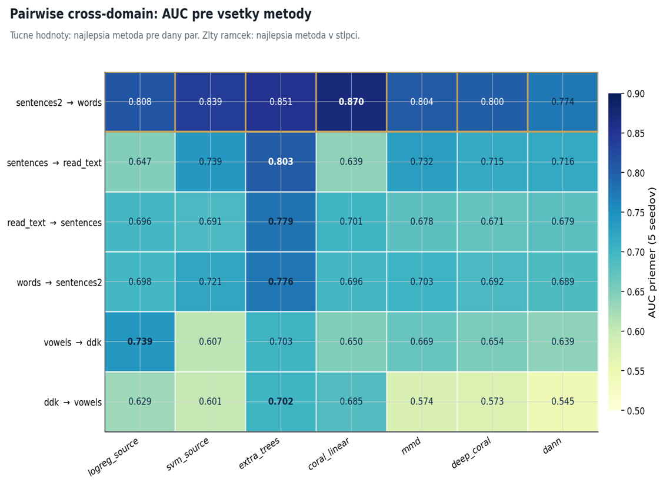
Pairwise [1] cross-domain
Čo zobrazuje graf
Vyhodnotili sme 6 reprezentatívnych smerov prenosu medzi úlohami PC-GITA: vowels<->DDK, words<->sentences2 a sentences<->read_text. Pre každý smer sme vyskúšali DA metódy a vybrali najlepšiu AUC.
Najlepší výsledok celého experimentu
Pri prenose z viet na slová s Linear CORAL dosahujeme AUC 0,870. Obe úlohy sú v podstate čítanie textu - foneticky veľmi blízke [5] - takže stačí jednoduché matematické zarovnanie štatistiky a klasický model funguje výborne.
Najjednoduchší model často vyhrá
Klasický ExtraTrees bez akejkoľvek adaptácie prekonáva alebo vyrovnáva DA metódy v 4 zo 6 smerov. Pri 100 pacientoch sú dobré akustické príznaky silnejšie ako zložité algoritmy - jednoducho nemáme dosť dát na to, aby sa hlboké metódy poriadne naučili.
Záver - DA pomáha len niekedy
Ak sú úlohy podobné, adaptácia pomáha. Ak sú akusticky odlišné (DDK vs. samohlásky), žiadna metóda neprinesie veľký zisk. DANN je najnestabilnejšia: v smere DDK -> samohlásky klesá až na AUC 0,545.
Notes:
POZNAMKY - cisla [n] v poradi vyskytu na slajde.
[1] Pairwise = porovnanie medzi konkretnou dvojicou domen (jeden zdroj, jeden ciel).
[2] 4 ulohy v PC-GITA: vowels (predlzene samohlasky a/e/i/o/u), DDK (rychle opakovanie pa-ta-ka), words (izolovane slova), sentences (vety / citany text).
[3] 6 parovych smerov = vsetky permutacie 4 uloh: vowels<->DDK, vowels<->words, vowels<->sentences, DDK<->words, DDK<->sentences, words<->sentences.
[4] AUC = Area Under ROC Curve. 0,5 = nahodne hadanie, 1,0 = dokonala klasifikacia. Pri lekarskej diagnostike sa povazuje za pouzitelne od 0,75.
[5] Foneticky blizke domeny = ulohy, kde recnik produkuje podobne zvuky (vety vs. citany text = obe citanie).
[6] Foneticky vzdialene = napr. samohlasky vs. slova - uplne iny typ produkcie reci (staticka samohlaska vs. dynamicke striedanie fonem).
[7] DANN nestabilita = adversarialny treningovy proces je citlivy na hyperparametre a velkost datasetu. Pri n=100 sa siete jednoducho nestihnu zladit.

Slide 6
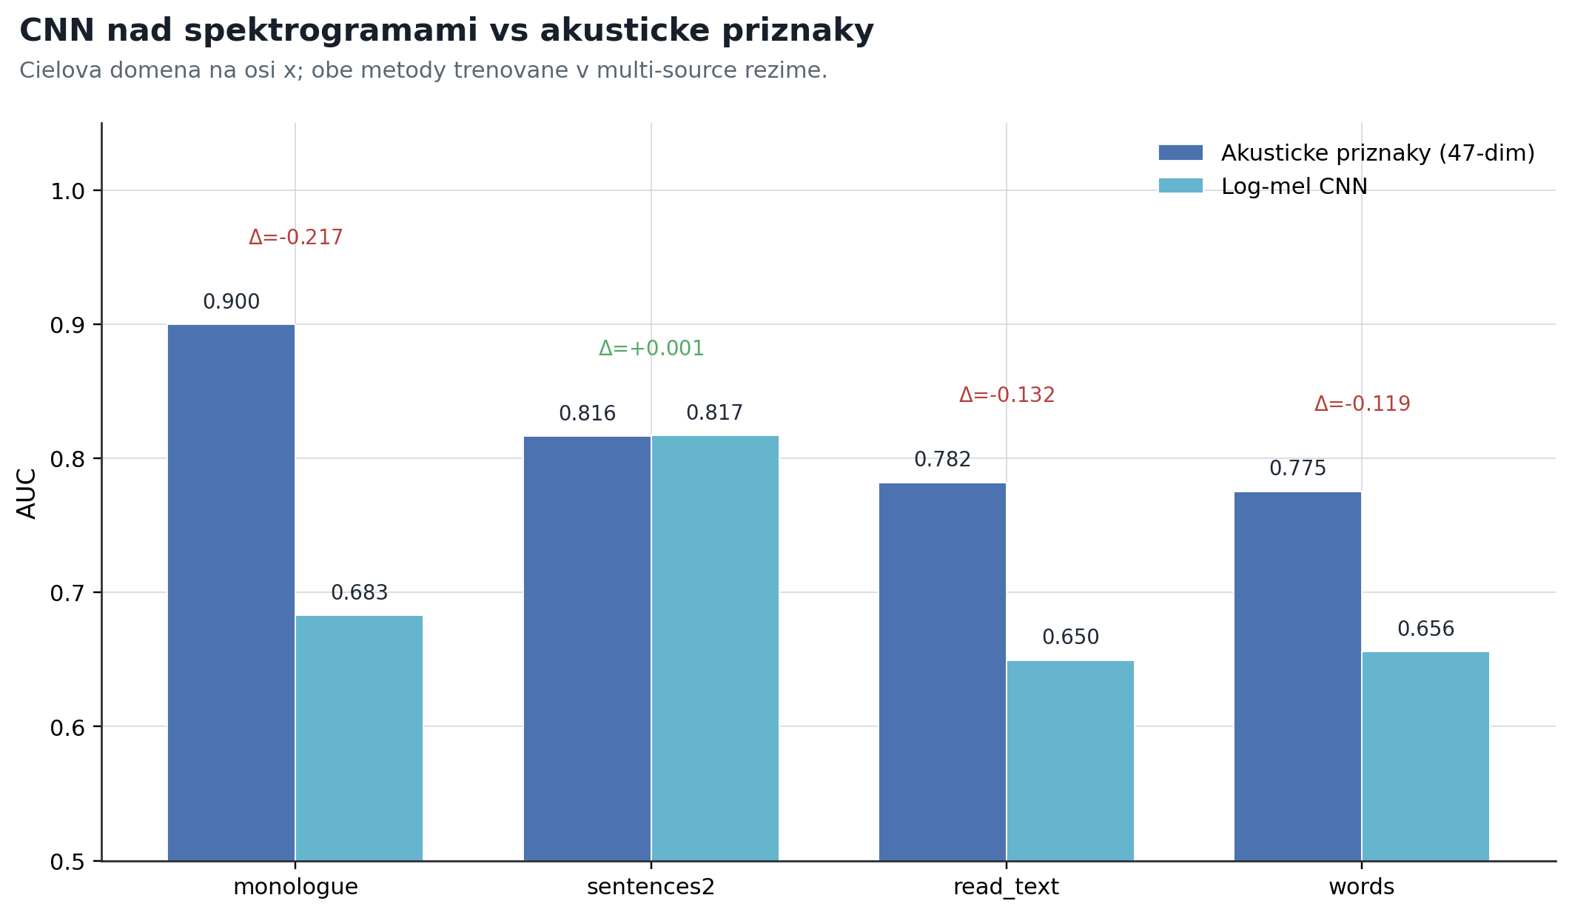
CNN — spektrogram vs akustické príznaky
Čo robíme v CNN vetve
Audio premeníme na log-mel spektrogram so 64 frekvenčnými pásmami a 4-sekundovým oknom. Vstup ide do vlastnej 2D-CNN; skóre súborov agregujeme na úroveň pacienta.
CNN prehráva na 3 zo 4 úloh
CNN zaostáva na monologue, read_text a words o 0,12 až 0,22 AUC. Paritu dosiahla iba na sentences2, kde cnn_dann má AUC 0,817 oproti 0,816 pri ExtraTrees.
Prečo? 100 pacientov je málo
Akustické príznaky sú klinicky motivované a fungujú aj na malých dátach. CNN sa musí reprezentácie učiť z pixelov spektrogramu; pri 100 pacientoch je to málo bez predtrénovaného speech encoderu.
Záver - pri n=100 vyhrávajú príznaky
Ručne navrhnuté akustické príznaky sú v PC-GITA spoľahlivejšie ako end-to-end [7] CNN. DANN a Deep CORAL aplikované na spektrogramoch CNN nepomohli - pri malom datasete sieť nestihne vytvoriť doménovo-neutrálne reprezentácie.
Notes:
POZNAMKY - cisla [n] v poradi vyskytu na slajde.
[1] log-mel = spektrogram prepocitany na mel skalu (logaritmicka stupnica blizsia ludskemu sluchu). Standardny vstup pre audio CNN.
[2] spektrogram = vizualne znazornenie zvuku: os x = cas, os y = frekvencia, intenzita farby = energia v danej frekvencii v danom case.
[3] 64 mel pasiem = pocet frekvencnych pasiem na osi y spektrogramu. Bezne sa pouziva 40-128.
[4] 4-sekundove okno = z kazdej nahravky berieme uryvok dlhy 4 s; dlhsie nahravky sa nasekaju, kratsie sa doplnia tichym signalom.
[5] AUC pokles 0,12-0,22 = napriklad z ~0,82 pada na ~0,60, co je blizko k nahodnemu hadaniu (0,5).
[6] monolog = spontanna rec; v PC-GITA je to 4. cielova uloha popri vowels / DDK / sentences. Dlhsie nahravky -> viac kontextu pre CNN.
[7] end-to-end = model sa uci priamo zo suroveho vstupu (pixelov spektrogramu), bez rucne navrhnutych priznakov medzitym.
Doplnkovo: pri vacsich datasetoch (1000+ pacientov) CNN zvycajne prekona akusticke priznaky - tu je obmedzenie len v n.

Slide 7
Dopracovanie ku skúške: čo zdôrazniť
Silná stránka projektu je systematické porovnanie DA techník; multi-dataset časť ostáva limit a ďalší krok.
1. Jasný limit
2. Väzba na zadanie
Doména = rečová úloha v PC-GITA, nie nezávislá databáza. Výsledky sú cross-task, nie plný PC-GITA/Neurovoz/PDITA benchmark.
Používame rovnaký unsupervised-target princíp: target labely sú skryté počas adaptácie a slúžia iba na AUC/F1/senzitivitu/špecificitu.
3. Pretrained speech návrh
4. Praktický záver
wav2vec2/HuBERT/Whisper ako frozen encoder -> embeddingy -> LogReg/SVM/ExtraTrees/MLP + CORAL/MMD/DANN/CDAN.
Pri n=100 sú najspoľahlivejšie ručné akustické príznaky + ExtraTrees/multi-source. CORAL pomáha pri podobných úlohách; hlboké DA až s viac dátami alebo pretrained embeddingmi.

